Slide 1
PANKREAS KANSERİ
Hazırlayan :
Berna BÜYÜK
Sevde MANDEV

Slide 2
ANATOMİ VE FİZYOLOJİSİ :
Ekzokrin fonksiyonu ;
pankreatik lipaz, amilaz ve tripsin enzimi sekresyonlarını içerir.
Endokrin fonksiyonu ;
insülin, glukagon ve somastatin hormonlarının yapımını içerir. Bu hormanlar enerji üretimi için oldukça önemlidir.

Slide 3
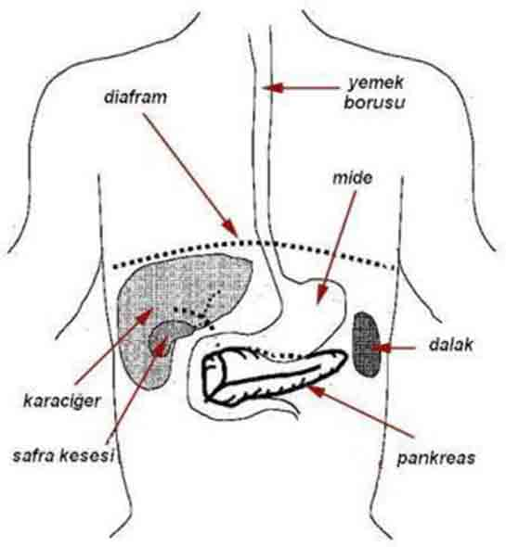

Slide 4
ANATOMİ VE FİZYOLOJİ :
Üst abdominal bölgede yer alan pankreas 15 cm uzunluğunda 60-140 gram ağrılığında ekzokrin ve endokrin özelliğe sahip bir organdır.
Karaciğerin altında mide ile omurga arasında yerleşik olup başı onikiparmak bağırsağı (duedonum) ile bağlantılıdır.

Slide 5
BAZI PANKREAS HASTALIKLARI :
Akut pankreatit
Kronik pankreatit
Pankreas kistleri
Pankreas baş tümörleri
PANKREAS KANSERİ

Slide 6
PANKREAS KANSERİ
EPİDEMİYOLOJİ :
pankreas kanseri dünya genelinde giderek artmaktadır. Ülkelerin çoğunda insidans 20. yüzyılın son yarısında artmaya başlamış ve yılda her 100 bin kişide 10-12 ye varan orana ulaşmıştır.
ABD ‘ de pankreas kanseri kanser ölümleri arasında 5. sıradadır. Yaşla birlikte yakalanma olasılığı artar ve en çok 50-70’li yaşlarda ortaya çıkar.

Slide 8
ETİYOLOJİ :
Sigara kullandıkça pankreas kanseri oluşumu artar.
Endüstriyel kimyasallar , zehirli maddeler ve fazla yağ ve et tüketimi pankreas kanseriyle ilişkilendirilebilir. Fakat rolleri tam olarak bilinmemektedir.
Diyabet , kronik pankreatit ve kalıtımsal pankreatitde pankreas kanseriyle ilişkilendirebilir.
Herediter pankreatiti (genetik bozukluk zemininde oluşan hastalık) olan hastalarda yaşam boyu pankreas kanseri riski % 40 olarak belirtilmektedir.

Slide 9
PATOFİZYOLOJİ
Kanser pankreasın baş , gövde ve kuyruk kısımlarından herhangi bir kısmında ortaya çıkabilir .

Slide 10
BELİRTİLERİ :
Gaz sancısı
Kusma
Genel halsizlik
Kaşıntı
İştah kaybı
Koyu renkli veya kanlı idrar
Karaciğer ve safra kesesinde büyüme
Varis

Slide 11
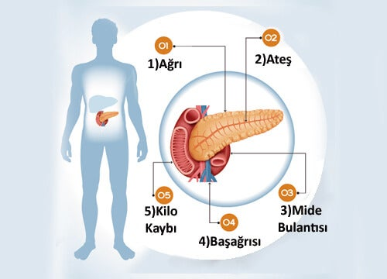

Slide 12
KLİNİK BELİRTİLERİ :
Klinik bulguların özelliği lezyonun lokasyonu , fonksiyon gösterip göstermemesi , insülin salgılayan pankreas , adacık hücrelerinin dahil olup olmamasına bağlıdır.
Pankreas kanserlerinin yaklaşık %75’i pankreas başından kaynaklanmaktadır .
İlk tanı konulduğunda hastaların %80-85 ‘inde ilerlemiş, cerrahi olarak çıkarılamayan tümörler vardır.

Slide 13
KLİNİK BELİRTİLERİ :
Hastaların %90’ımdam fazlasında üst ve orta karında , sırtın orta kısmında ağrı ve /veya sarılık mevcuttur.
Bulguların mide ve bağırsak fonksiyonlarıyla ilgisi yoktur. Bu nedenle tanımlanması oldukça zordur.
Pankreas kanserinde habis hücreleri genellikle peritoneal boşluğa yayılarak metastaz olasılığını arttırır. Asit oluşumu yaygındır. Glikozüri, hiperglisemi ve anormal glikoz toleransı ile insülin yetersizliği bulgusu vardır. Bu yüzden diyabet pankreas karsinomunun erken belirtisi olabilir.

Slide 14
KLİNİK BELİRTİLERİ :
Yemek sıklıkla epigastrik ağrıyı arttırır. Bu genellikle sarılık ve kaşıntı oluşumundan önce ortaya çıkar .
Bulantı ve kusma duedonal obstriksyona ve tümörün retrogastrik sinir prkesusuna invaze etmesi nedeniyle oluşan gastroparezise bağlı gelişebilir.

Slide 15
TANI :
Pankreas tümörlerini tespit etmek için ;
- manyetik rezonans görüntüleme
- bilgisayarlı tomografi kullanılır.
* pankreas kanserinin tanısında ERCP kullanılır. ( ERCP : endoskopik retrograt kolonjıo pankreatografi )
- mide ve bağırsak röntgen filmleri pankreatik kütlenin komşu organlardaki şekil bozukluklarını gösterebilir.

Slide 18
TANI :
Anjiyografi , BT ve laporoskopi tümörün cerrahi olarak alınıp alınamayacağını belirlemek için kullanılabilir.
Diğer organlarda metastatik hastalık olup olmaığını belirmek için ultrasonografi kullanılmaktadır.

Slide 19
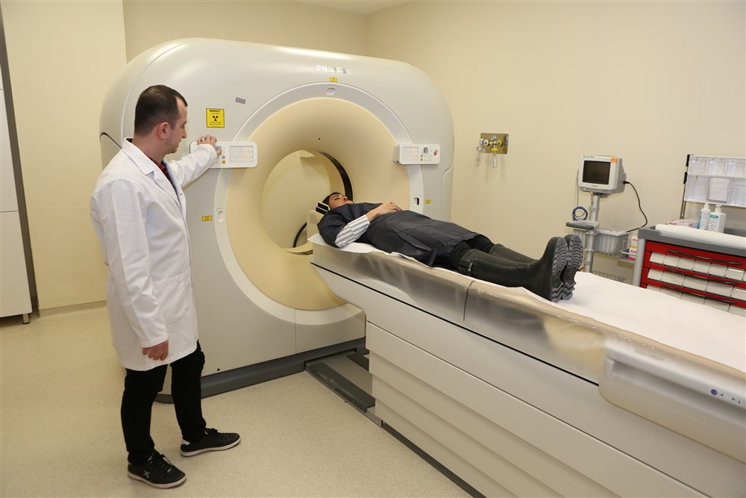
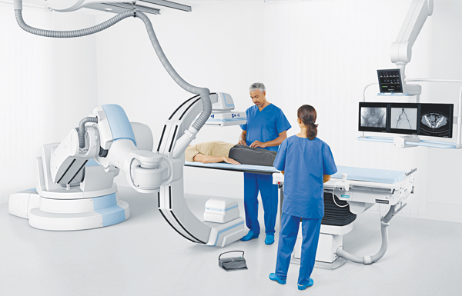
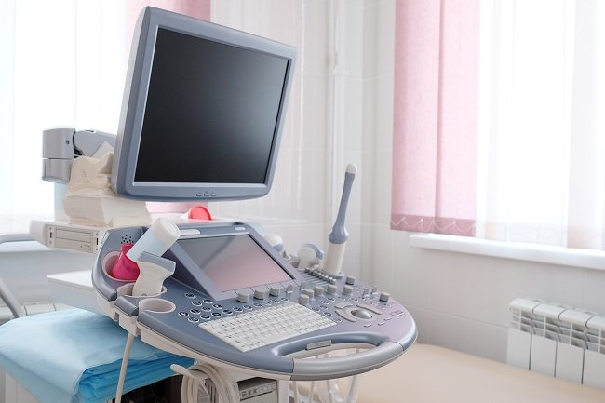

Slide 20
TEDAVİSİ :
Tümör tipik olarak pankreas başındaki tümörlerde olduğu gibi lokalize veya rezeke edilebilecek durumda ise bunu almak için uygulanan cerrahi işlem uzun sürelidir.
Fakat lezyonun tamamen çıkarılması mümkün değildir.
Erken tanıda %10-20’lik hasta grubunda cerrahi rezeksiyon yapılabilir. Aksi taktirde tanı konulduğunda tümör çok büyümüş ve diğer organlara ( akciğer,karaciğer ve kemik ) metaztas olmuştur.
Tümörü küçültmek ve ağrıyı azaltmak için IORT (intraoperatif radyasyon tedavisi ) kullanılır.

Slide 21
BAKIMI :
Bakımın amacı ;
Cilt bakımı , sarılık , iştahsızlık ve ciddi kilo kaybına bağlı ağrı ve rahatsızlığı azaltmaktır.
Ağrı kontrolü ve beslenme gereksinimlerinin karşılanması rahatsızlığı gidermek önemlidir.

Slide 22
Soru 1) aşağıdakilerden hangisi pankreas kanseri belirtilerinden değildir ?
A) kusma
B) kaşıntı
C) varis
D) İştah kaybı
E) ödem

Slide 23
Soru 2 ) aşağıdakilerden hangisi pankreas kanserinin diğer organlara metastatik hastalık olup olmadığını belirmek için kullanılan yöntemdir ?
A) MR
B) USG
C) BT
D) ERCP
E) mamografi

Slide 24
Soru 3 ) aşağıdaki hastalıklardan hangisi pankreas kanserinin erken belirtisi olabilir ?
A ) Diyabet
B ) prostat
C ) auralı migren
D ) tiroit
E ) pankreas kisti

Slide 25
Soru 4) pankreas tümörünü küçültmek ve ağrıyı azaltmak için ………… yöntemi kullanılır . Boş bırakılan yere aşağıdakilerden hanisi gelmelidir?
A ) anjiyografi
B ) radyoterapi
C ) IORT
D ) ERCP
E ) kemoterapi

Slide 26
SORU 5) aşağıdakilerden hangisi pankreas kanseri ile ilgili yanlış bilgidir ?
A ) pankreasın insülin , glukagon hormonlarının yapımını içermesi endokrin özelliklerindendir.
B) fazla yağ ve et tüketimi pankreas kanseriyle ilişkilendirilebilir.
C ) pankreas kanseri yaşla orantılı artış gösterir.
D) pankreas kanserinin yaklaşık %75’i pankreas gövdesinden kaynaklanır.
E ) tanısında ERCP yöntemi kullanılır .

Slide 27
DİNLEDİĞİNİZ İÇİN TEŞEKKÜRLER
☺☺

